Slide 1
2017 BALPYO FIGHTING PROJECT
컴퓨터 네트워크
2주차 컴퓨터 네트워크 과제
작성일: 2020-09-07
2016156007
소프트웨어학과
김영민

Slide 2
CONTENTS
1.4 네트워크의 지연, 손실, 처리율
1.5 프로토콜 계층과 서비스 모델
1.6 공격받는 네트워크와 보안 제출 시한

Slide 3
1.4
네트워크의 지연, 손실, 처리율
패킷의 대기
-> 패킷은 라우터 버퍼의 큐에서 대기한다.
-> 일시적으로 패킷 도착율이 출력 링크 전송률을 초과하면? (입력이 출력보다 훨씬 크다면?) → 패킷은 큐에서 전송 차례를 기다리며 대기함
-> 기다리던 큐 중 하나가 선택되어서 x를 통해 y로 전달될 때 나가는 시간 →전송 지연
-> 패킷이 들어와서 큐에서 대기하고있다가 나갈 때 까지의 시간 → 큐 대기 시간
-> 큐에 들어갈 수도 들어가지 못할 수도 있다. 가용 버퍼가 있으면 패킷 수신 후 저장 하지만 가용 버퍼가 없으면 패킷이 삭제됨
-> 회신이 없으면 다시 보내므로 가용 버퍼가 없고 패킷 삭제 되어도 문제는 안되지만 손실로 인한 지연은 발생

Slide 4
1.4
네트워크의 지연, 손실, 처리율
패킷 지연의 4가지 요소
-> 1. nodal processing 2. queueing 3. transmission 4. propagation
-> d(nodal) = d(proc) + d(queue) + d(trans) + d(prop)
1. d(proc)
-> 노드에서의 처리 지연
-> 들어온 패킷이 제대로 되어 있는지 비트 오류 체크
-> 출력 링크 결정하는 시간
-> 대부분은 큰 시간은 안걸림

Slide 5
1.4
네트워크의 지연, 손실, 처리율
패킷 지연의 4가지 요소
-> 1. nodal processing 2. queueing 3. transmission 4. propagation
-> d(nodal) = d(proc) + d(queue) + d(trans) + d(prop)
2. d(queue)
-> 큐잉 지연 (가장 복잡하고 통제하기 어려운 부분) 따라서 가장 중요
-> 출력 링크에서 전송할 때까지의 큐에서의 대기시간
-> 큐에 얼만큼의 패킷들이 대기하고 있냐 에 따라서 달라짐
-> 들어오는 패킷의 성격에 따라서도 지연 시간이 다양함

Slide 6
1.4
네트워크의 지연, 손실, 처리율
패킷 지연의 4가지 요소
-> 1. nodal processing 2. queueing 3. transmission 4. propagation
-> d(nodal) = d(proc) + d(queue) + d(trans) + d(prop)
d(trans)
-> 전송 지연 (두번째로 중요함)
-> L: 패킷 길이(bits)
-> R: link badwidth(bps)
-> d(trans) = L/R

Slide 7
1.4
네트워크의 지연, 손실, 처리율
패킷 지연의 4가지 요소
-> 1. nodal processing 2. queueing 3. transmission 4. propagation
-> d(nodal) = d(proc) + d(queue) + d(trans) + d(prop)
d(prop)
-> 전파 지연
-> 전파 속도는 광속
-> d: length of physical link
-> s: propagation speed
-> d(prop) = d/s
-> 생각보다 중요하지 않음

Slide 8
1.4
네트워크의 지연, 손실, 처리율
실제 인터넷 경로와 지연
-> traceroute 프로그램: 송신지에서 목적지까지 진행하는 경로 상에서 발생하는 지연 측정을 위한 프로그램
패킷 손실
-> 라우터가 가지고 있는 큐의 용량을 초과하면 버릴 수 밖에 없다.
-> 손실된 패킷은 나중에 재전송해야 하고 이 재전송 하는 과정에서 A와 B는 패킷 인식하는데 소요 시간이 필요
종단간 전송률
-> 전송률: 데이터가 송신자와 수신자 간에 비트 단위로 전송되는 비율 (평균이 선호됨)
-> 종단간 전송률의 결정적 요인은 최하의 링크 전송 속도를 가지고 있는 링크가 결정함
-> 최하의 링크 전송 속도를 가지고 있는 링크를 병목 링크 라고 부름
-> 실제로는 보통 Rc 보단 Rs가 병목 링크가 됨

Slide 9
1.5
프로토콜 계층과 서비스 모델
네트워크는 다양한 요소로 구성
-> 호스트, 라우터, 다양한 종류의 매체, 응용 프로그램, 프로토콜, 하드웨어와 소프트웨어
계층화
-> 복잡한 시스템을 다루기 위해 해당 요소를 계층별로 정의한 것
-> 모듈화를 통해 유지보수와 변경이 용이
-> 계층화는 항상 바람직하진 않음 복잡한 개념을 정리할 땐 좋음 간단한 경우에는 오히려 오버헤드 발생
-> 통신같이 비교적 복잡한 구조에는 계층화가 좋음

Slide 10
1.5
프로토콜 계층과 서비스 모델
TCP/IP 프로토콜 스택 (5계층) (반드시 모두 암기할 것)
-> 응용: 네트워크 응용 서비스 주로 제공 , 프로토콜들이 다 여기 배치됨 FTP,SMTP, HTTP 등등
-> 전송: 프로세스 간 데이터 전송 TCP, UDP
-> 네트워크: 송신지에서 목적지로 데이터 그램 전송 및 라우팅 IP
-> 링크: 이웃한 네트워크 요소 간에 데이터 전송 Ethernet, WiFi, ppp
-> 물리: 매체 상의 비트 전송
왜 TCP/IP인가?
-> 전송 계층의 대표 프로토콜은 TCP, 네트워크 계층의 대표적 프로토콜은 IP 이를 합쳐서 부르는 것 뿐

Slide 11
1.6
공격받은 네트워크와 보안 제출 시한
공격자: 인터넷 경유하여 호스트에 멀웨어 침투
-> 여기서 호스트는 A, B 라는 컴퓨터이고 멀웨어는 공격자가 만든 악의적인 악성 코드를 뜻함
-> 멀웨어는 바이러스, 웜을 사용하여 감염, 복제, 전파함
스파이웨어/ 멀웨어
-> 감염된 호스트는 사용자의 개입 없이 봇넷에 등록되어 추후 스팸 발송 또는 DDOS에 활용됨.
서비스 거부(DDOS)
-> 해커가 타겟 선정을 하면 좀비 PC 에 명령을 내려 공격 대상에 다수의 패킷 전송을 지시함

Slide 12
1.6
공격받은 네트워크와 보안 제출 시한
패킷 스니핑
-> 패킷이 지나가는 것을 조사하고 수집해서 내용을 분석하는 방법
-> A, B 가 정상적으로 통신할 때 해커가 중간에 패킷을 조사하는 것
-> 와이어 샤크: 선의의 목적으로 사용하면 네트워크 디버깅에 사용하고 악의적인 목적으로는 패킷 스니핑 으로 사용 가능
IP 스푸핑
-> 거짓 발신지 주소로 패킷 전송 하는 것
-> 주소를 변조하는 것
-> 자기 자신이 메시지를 보내지만 주소는 다른 사람의 주소로 차용한 것

Slide 13
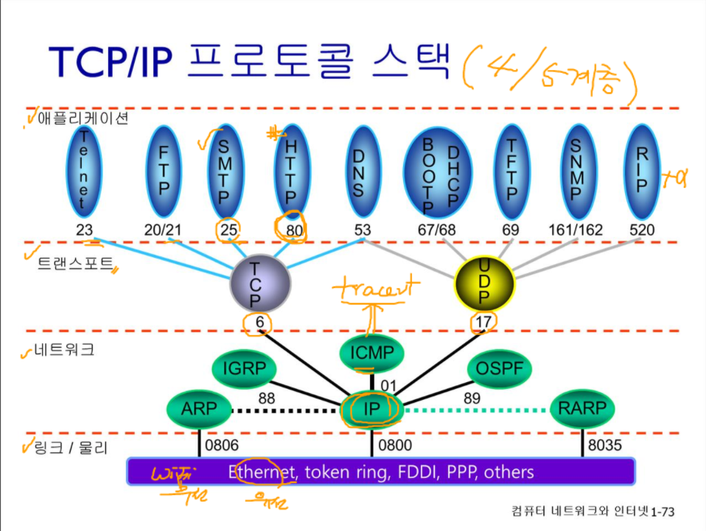
기타
(중요) TCP/IP 프로토콜 스택 4/5 계층 (반드시 암기할 것)
강의 2-3 06:33

Slide 14

Thank you

